Slide 1

Совет директоров школ города как ресурс повышения эффективности руководителя
г. Ярославль
25 августа 2016 г.

Slide 2
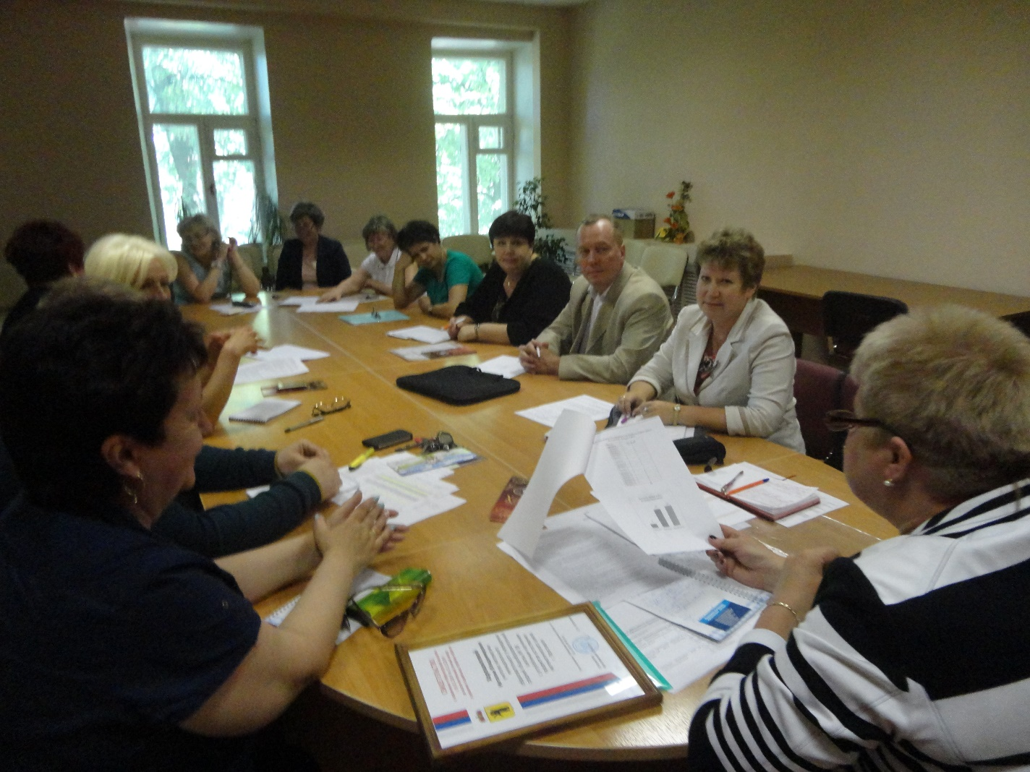
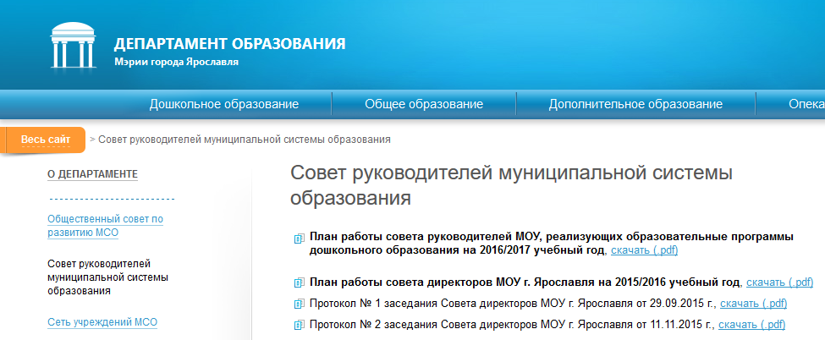
Совет директоров как ресурс повышения эффективности руководителя

Slide 3
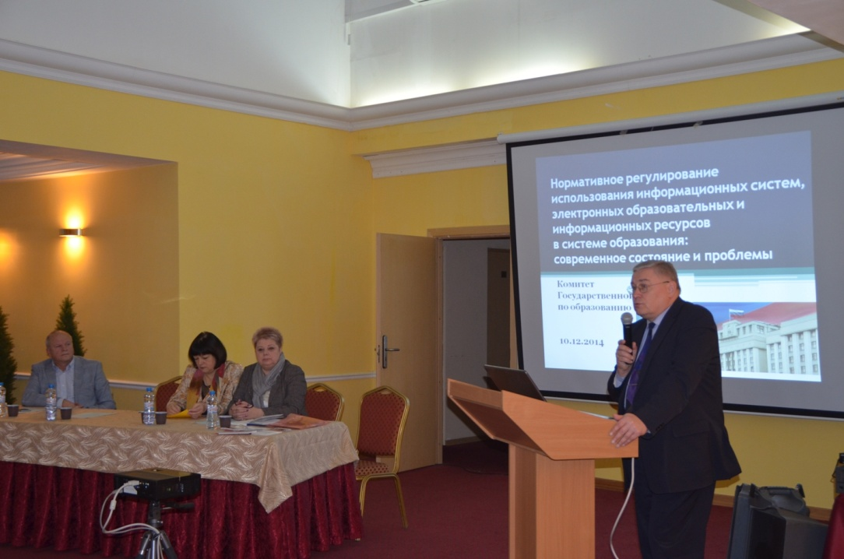
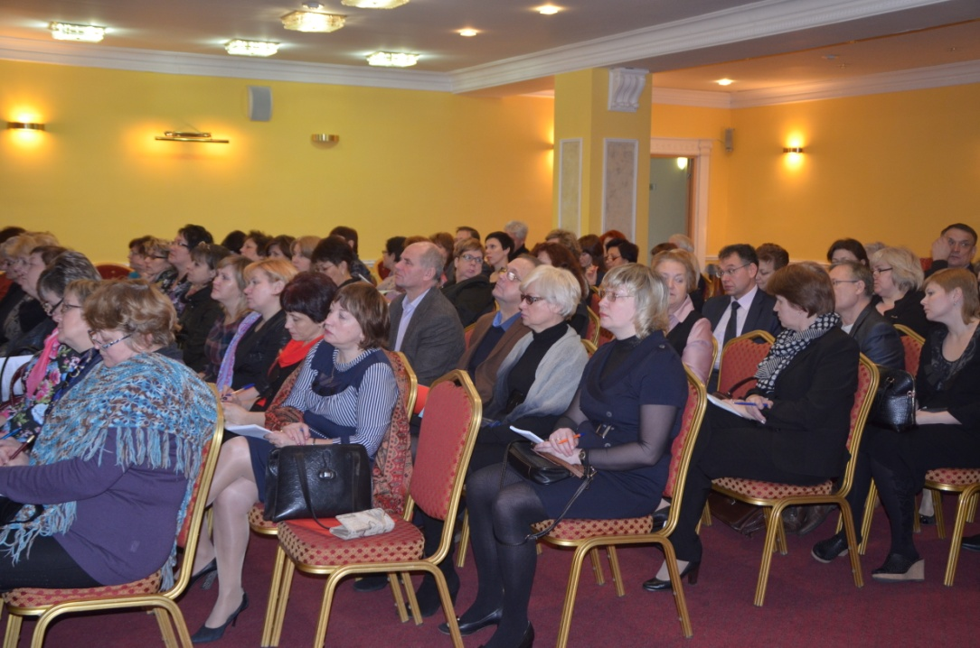
Совет директоров как ресурс повышения эффективности руководителя
Выступление Кондрашова П.Е., руководителя Аппарата комитета Государственной Думы по образованию
В семинаре приняли участие 83 руководителя муниципальных образовательных учреждений г. Ярославля

Slide 4
Совет директоров школ города как ресурс стратегического развития МСО

Slide 5
Совет директоров как ресурс повышения эффективности руководителя
Проект направлен на повышение качества управления общеобразовательным учреждением через построение общей картины образовательного пространства города Ярославля на основе стимулирования «выращивания индивидуальностей»

Slide 6
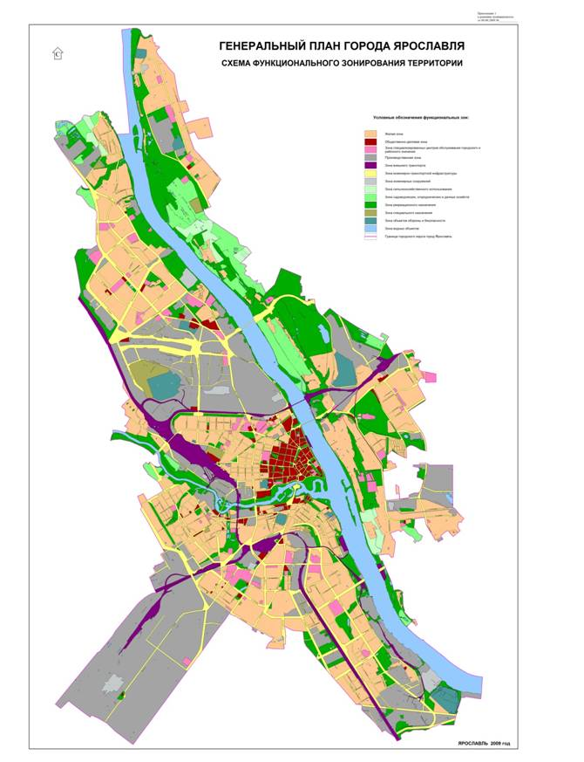
Главная цель проекта
Совет директоров как ресурс повышения эффективности руководителя
Сформировать новою архитектонику образовательного пространства и «выращивание точек роста» образовательных организаций на карте города.

Slide 7
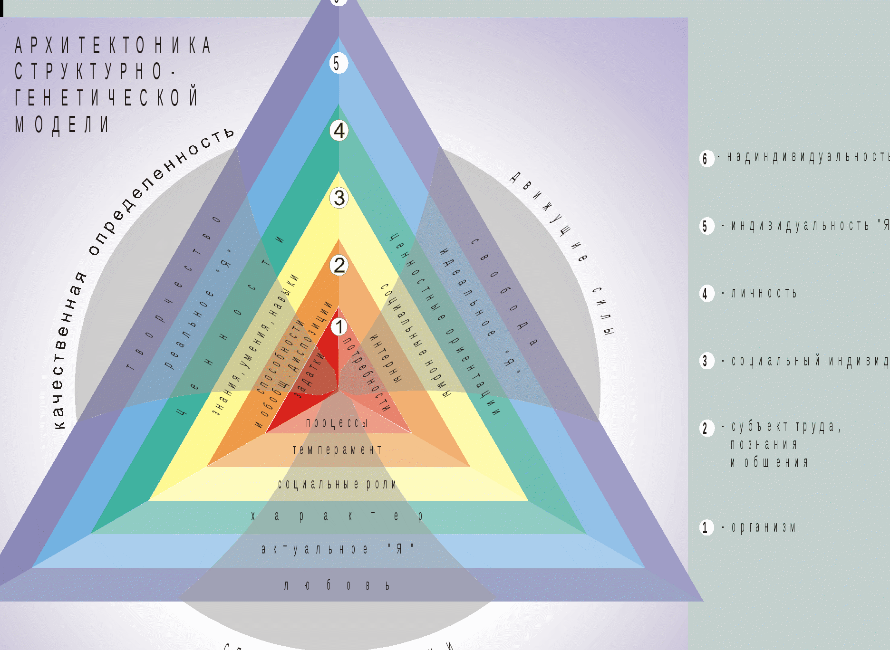
Архитектоника -
Совет директоров как ресурс повышения эффективности руководителя
состоит из двух слов греческого происхождения: др.-греч. ἀρχι (archi) — главный и др.-греч. τεκτον (tektos) — строить, возводить, что в прямом переводе означает «главное устроение» (или основное строение).
- гармоничное сочетание частей в одном стройном целом взаимосвязь составляющих его частей и элементов, определяемая общей идеей.

Slide 8


Совет директоров как ресурс повышения эффективности руководителя
Профессиональный капитал

Slide 9

БЛАГОДАРИМ ЗА ВНИМАНИЕ!

